Slide 1


Henrique Ávila

Slide 2
INTRODUÇÃO
“CSS. Inacreditável em Pouco Tempo – Um eBook”. Um eBook com capítulos práticos e didáticos, sempre com comentários no código e orientação de onde inserir ou editar. A ideia é que o leitor, mesmo sendo iniciante, saia com uma página web completa e estilizada com CSS.

Slide 3
🎯 Ferramentas Recomendadas para Iniciantes
Antes de começarmos, você vai precisar de ferramentas simples e gratuitas:
1. Editor de Código: Visual Studio Code (VS Code) – leve, gratuito e fácil de usar.
2. Navegador Web: Google Chrome ou Mozilla Firefox – para visualizar os resultados do seu código.
3. Pasta de Projeto no seu Computador:
Crie uma pasta chamada meusite para guardar os arquivos .html e .css.

Slide 4
📘 Capítulo 1
O Que É CSS?

Slide 5
O Que É CSS?
CSS significa Cascading Style Sheets — em português, Folhas de Estilo em Cascata.
Em termos simples, o CSS é o que deixa um site bonito.
💡 Exemplo prático: Imagine que o HTML é o esqueleto da sua página, e o CSS é a roupa, o cabelo, as cores e os detalhes visuais.

Slide 6
O Que o CSS Pode Fazer?
• Mudar cores, fontes e tamanhos
• Criar layouts bonitos
• Deixar o site responsivo para celular e tablet
• Aplicar efeitos visuais como sombras, bordas, transições

Slide 7
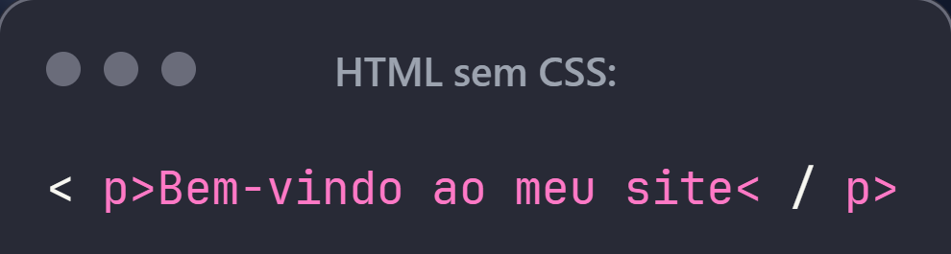
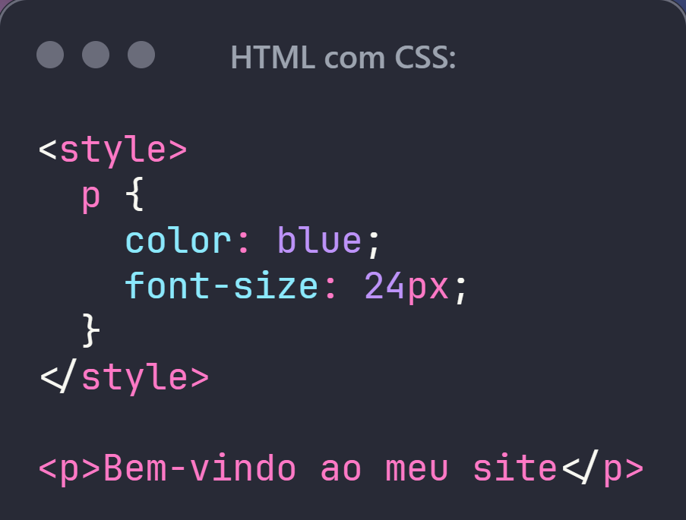
Exemplo comparativo:
Resultado: um texto azul e maior, com aparência profissional.

Slide 8
🛠 Capítulo 2
Como Usar o CSS na Sua Página

Slide 9
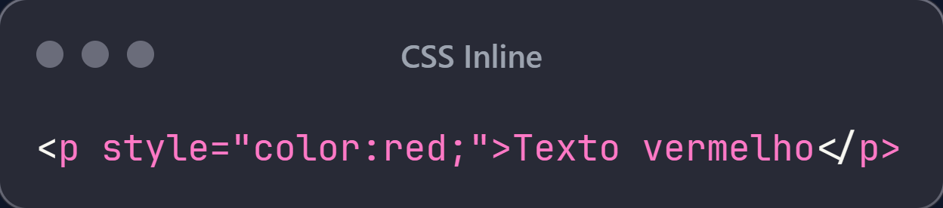
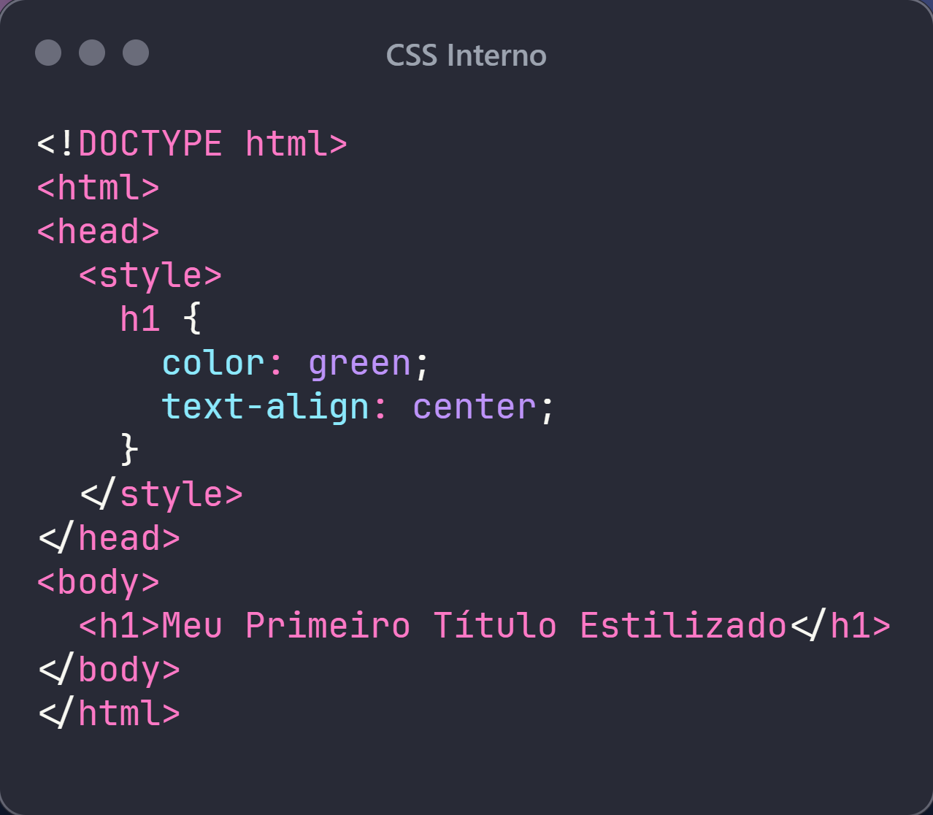
Existem 3 formas principais de aplicar CSS:
1. CSS Inline (no próprio elemento) – Pouco usado
2. CSS Interno (dentro do HTML)

Slide 10
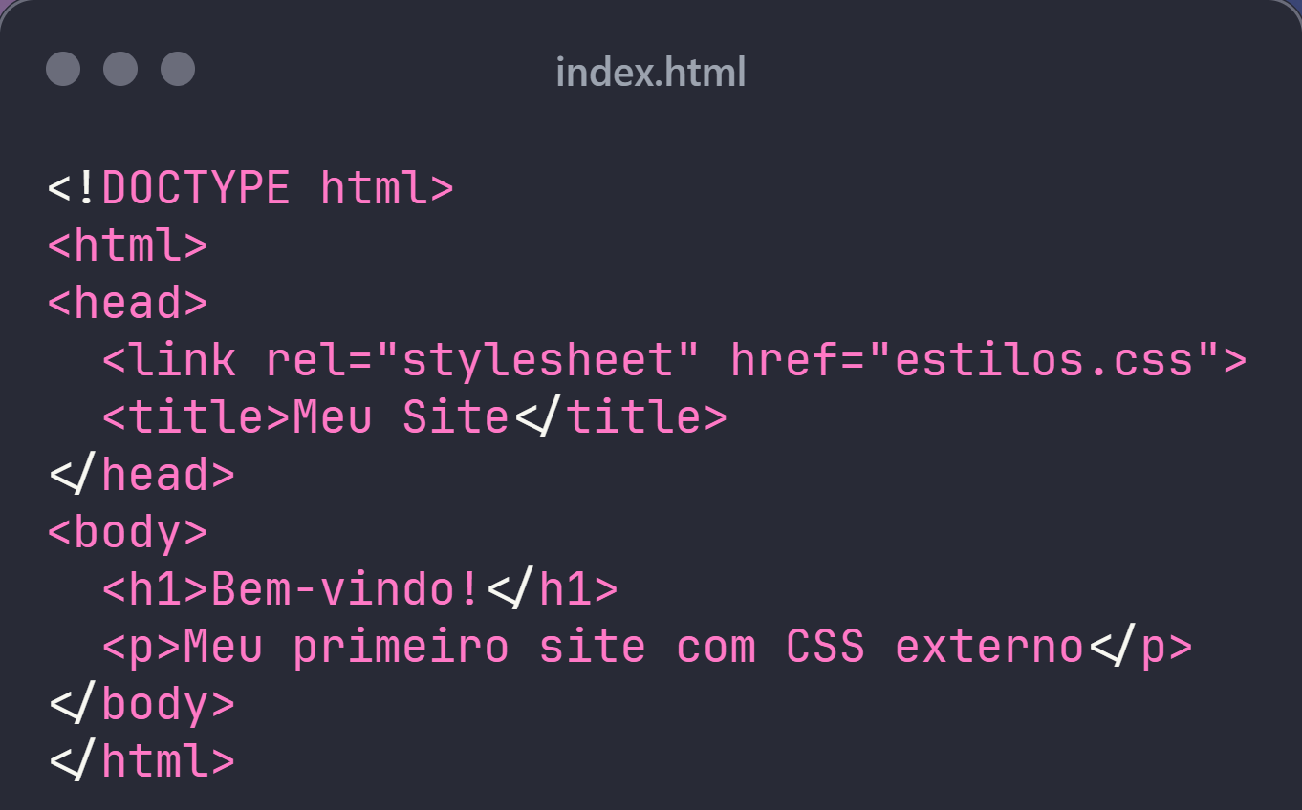
3. CSS Externo (arquivo separado) – Mais recomendado
Passo a passo:
1. Crie um arquivo HTML:
Salve como index.html dentro da pasta meusite.

Slide 11
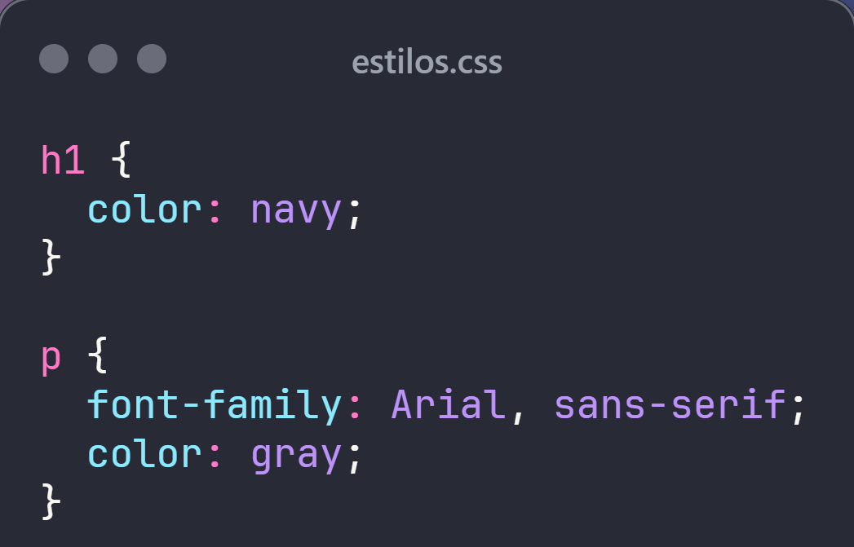
2. Crie um arquivo CSS:
Salve como estilos.css na mesma pasta.
3. Abra o index.html no navegador:
Clique duas vezes no arquivo ou se já estiver aberto atualize o navegador para ver o resultado!

Slide 12
🎨 Capítulo 3
Personalizando Elementos com CSS

Slide 13
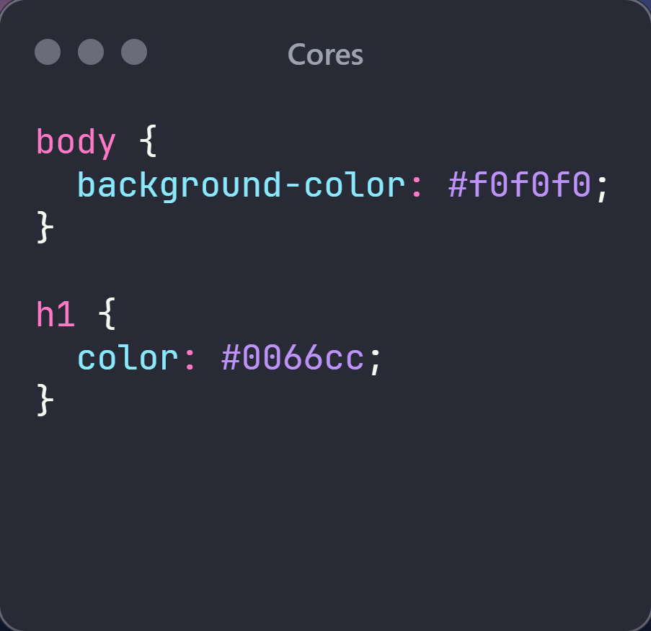
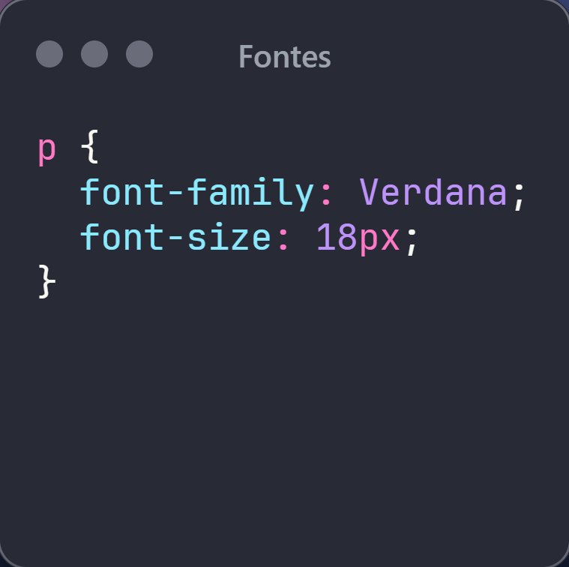
Agora vamos deixar sua página com mais estilo visual. Veja os principais comandos:
1. Cores
2. Fontes

Slide 14
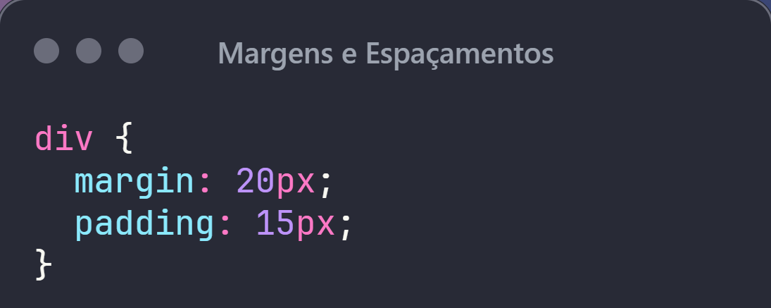
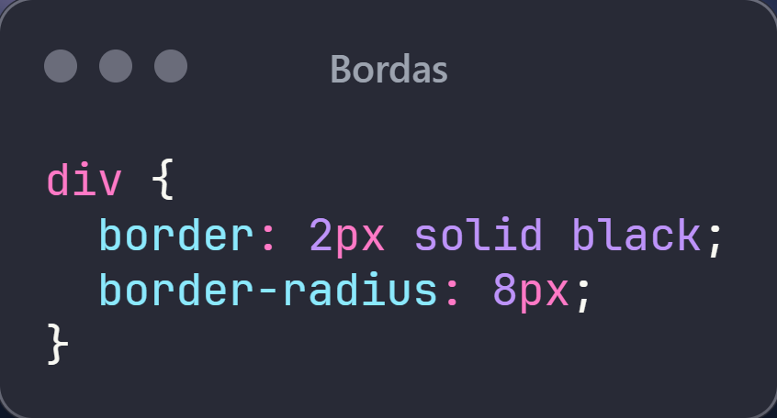
3. Margens e Espaçamentos
4. Bordas

Slide 15
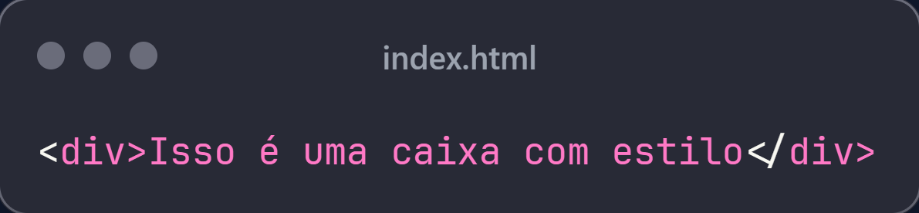
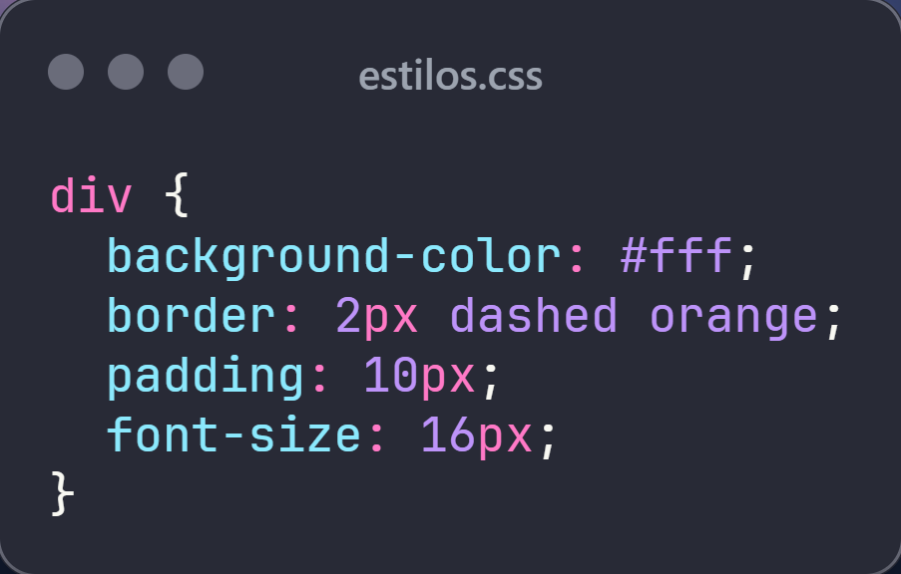
🧪 Experiência Guiada:
1. Crie um novo elemento no index.html:
2. Adicione o seguinte ao estilos.css:
Abra no navegador e veja a mágica acontecer!

Slide 16
📗 Capítulo 4
Estruturando uma Página Completa

Slide 17
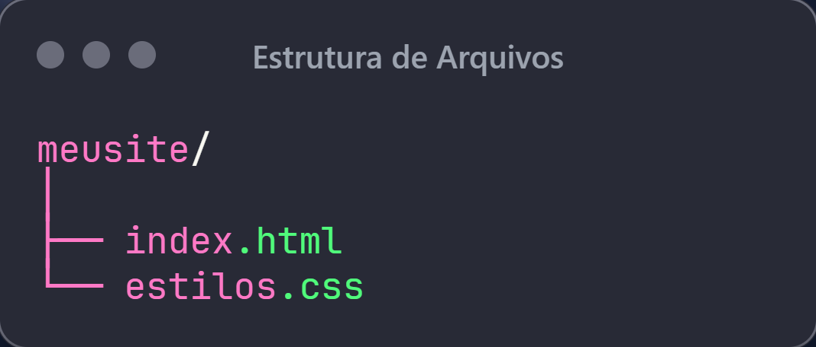
Neste ponto, você já sabe o básico de HTML + CSS. Agora vamos montar uma estrutura de site mais próxima do mundo real.
📁 Estrutura de Arquivos:
Caso não tenha feito anteriormente, crie a seguinte estrutura de pastas, altere o código dos arquivos criados ou crie outros.

Slide 18
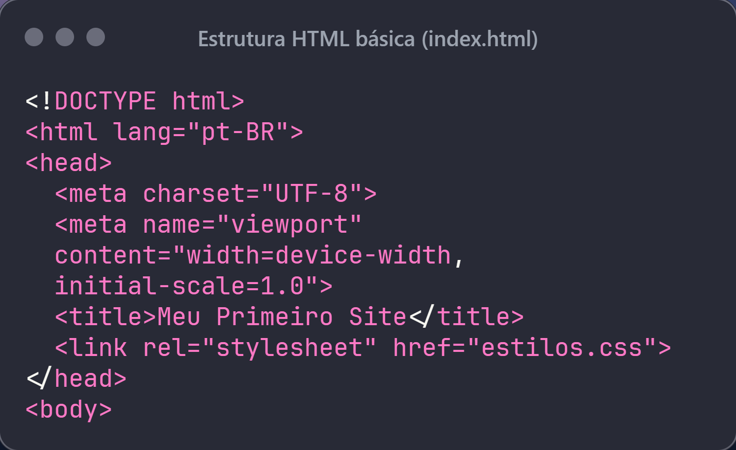
🧱 Estrutura HTML básica (index.html):

Slide 19
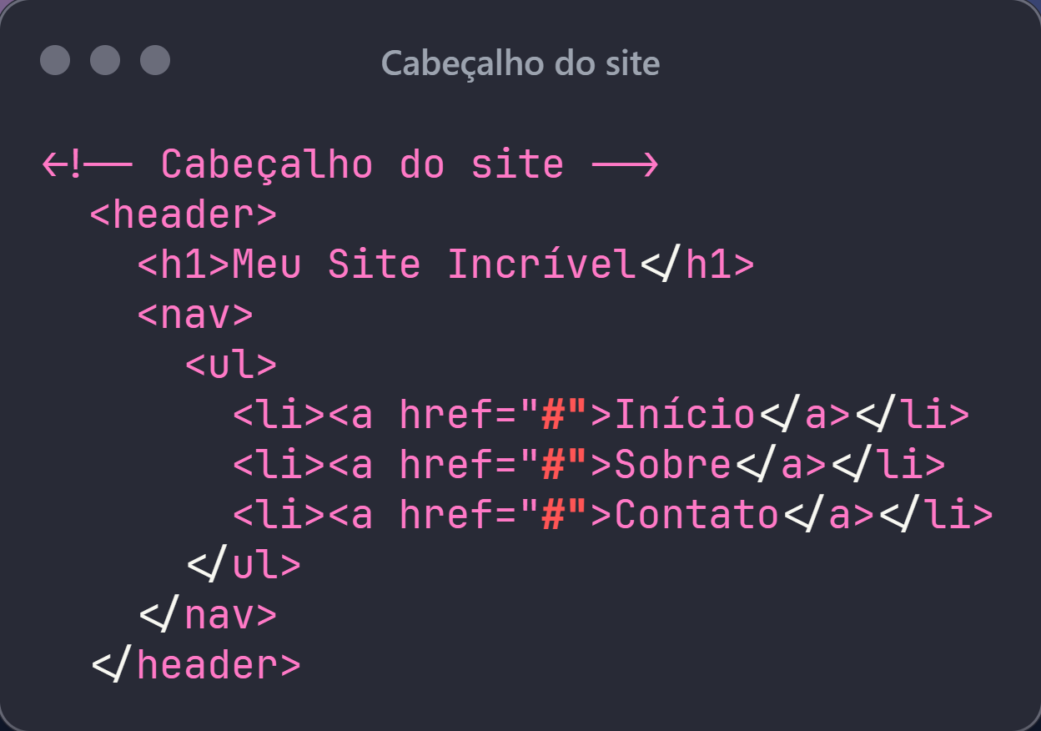
Cabeçalho do site

Slide 20
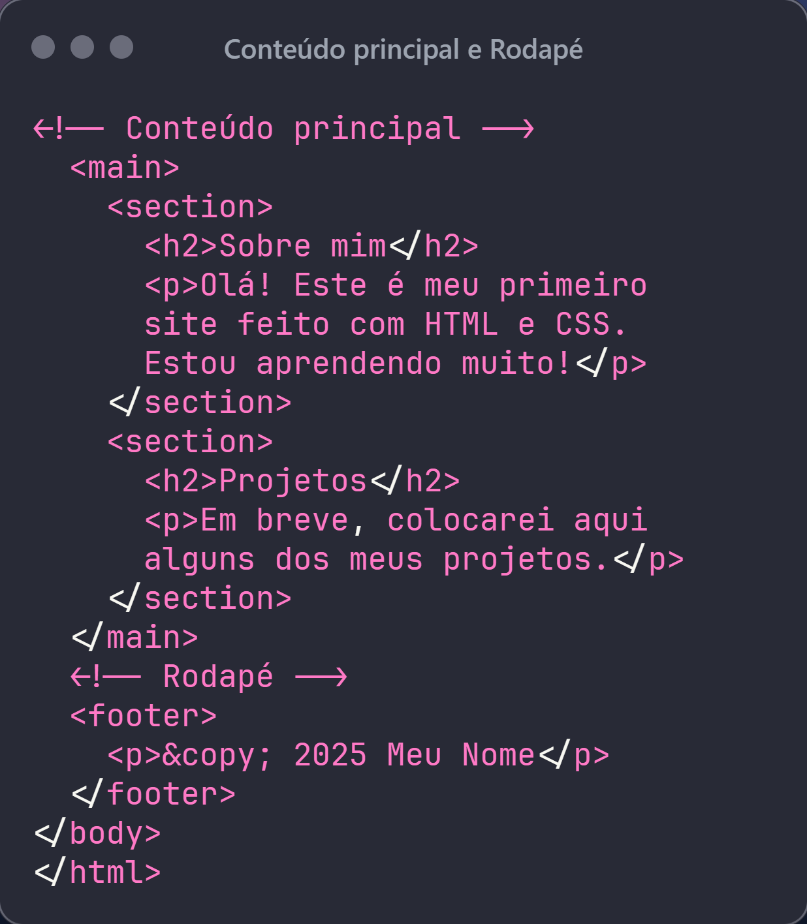
Conteúdo principal e Rodapé

Slide 21
🎨 Capítulo 5
Estilizando a Página Completa

Slide 22
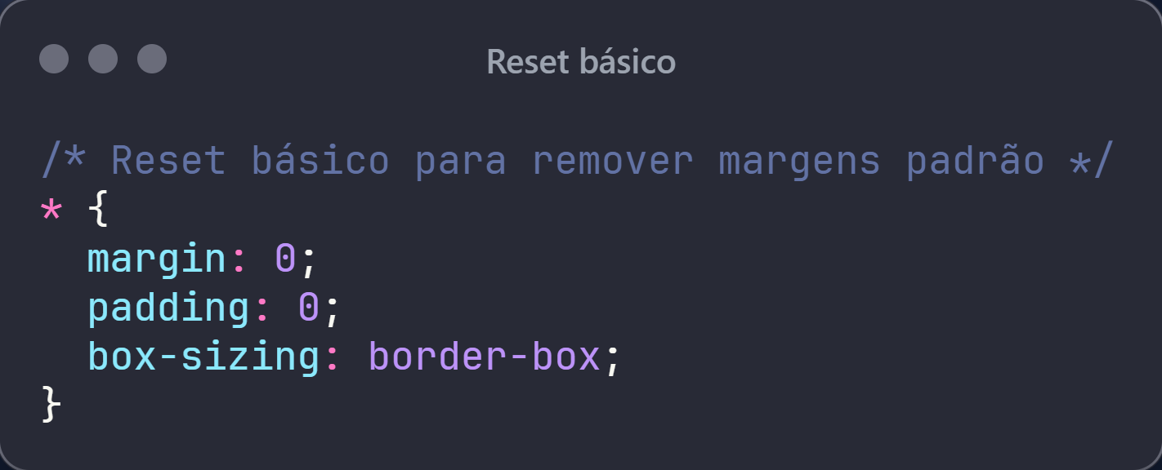
Agora vamos para o arquivo estilos.css.
Comece copiando e colando esse bloco no início do arquivo.
Reset básico para remover margens padrão

Slide 23
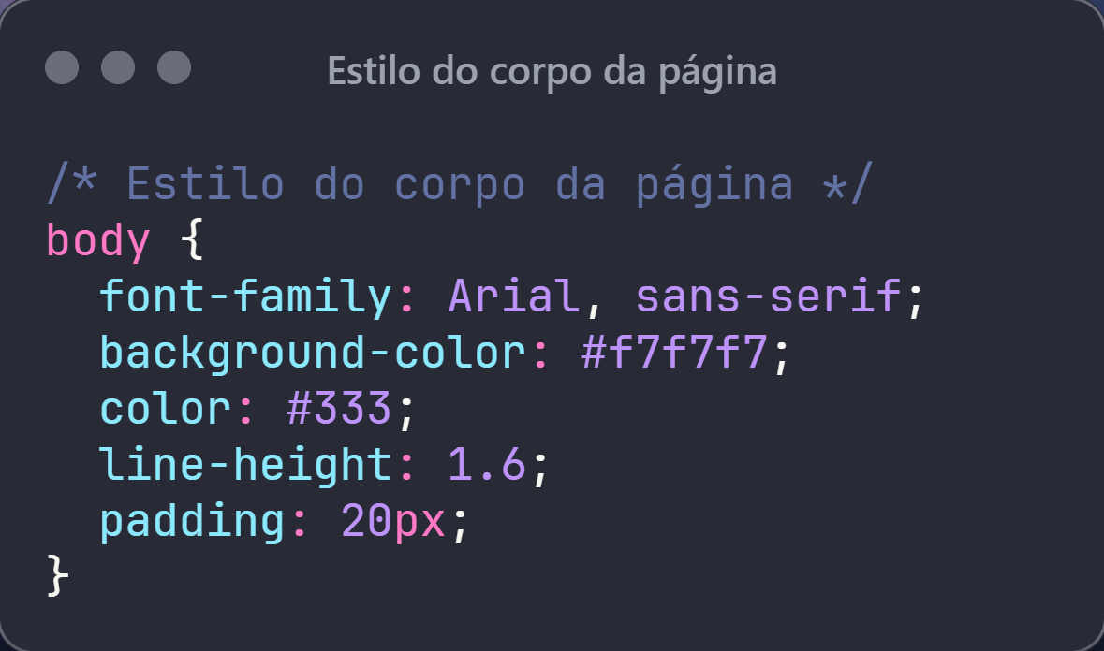
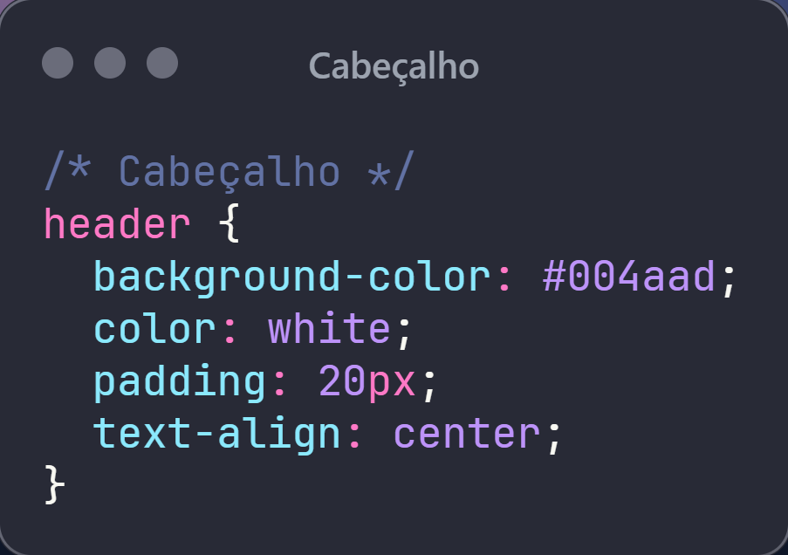
Estilo do corpo da página
Cabeçalho

Slide 24
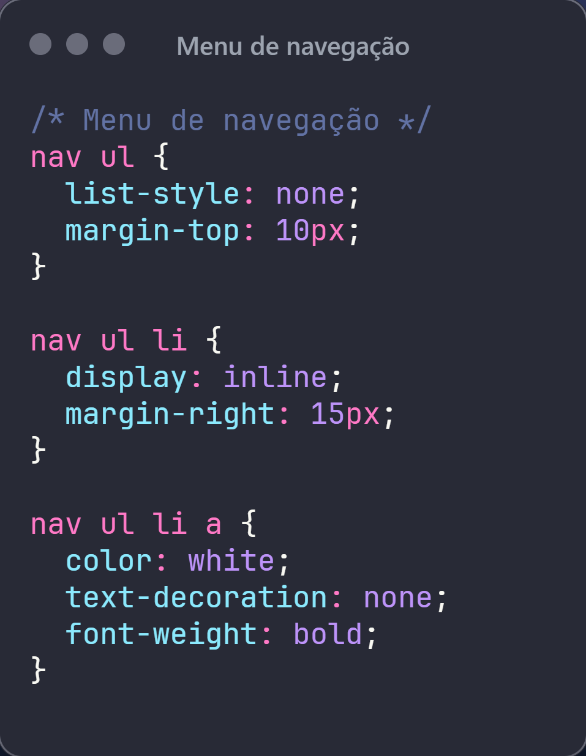
Menu de navegação

Slide 25
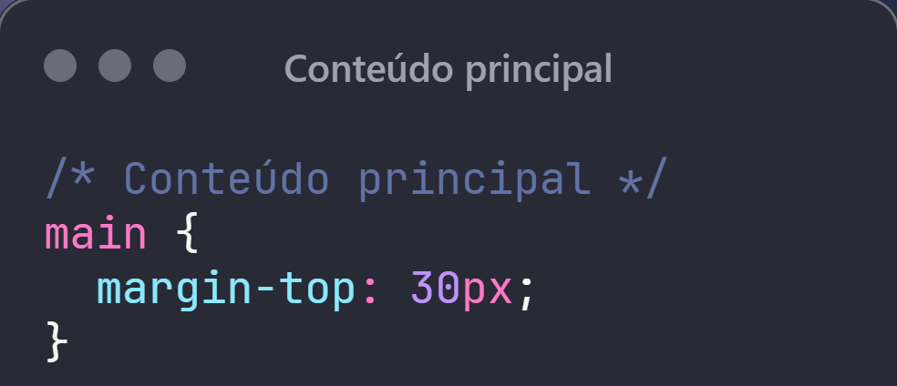
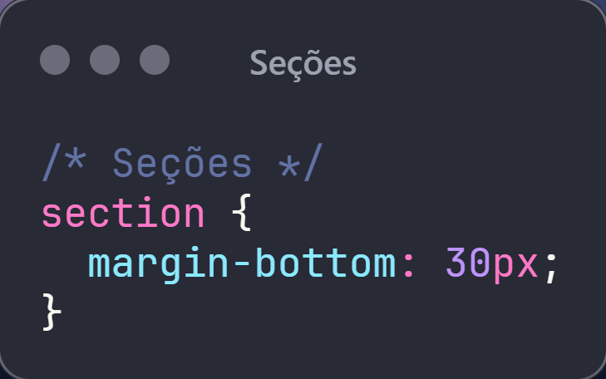
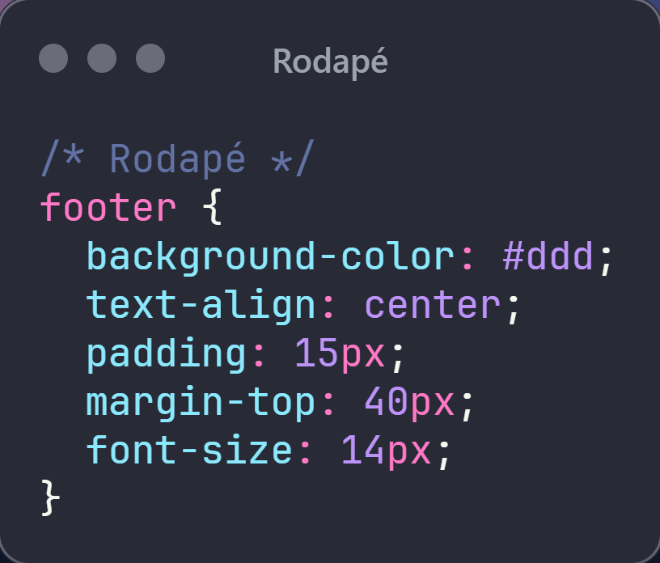
Conteúdo principal
Seções
Rodapé

Slide 26
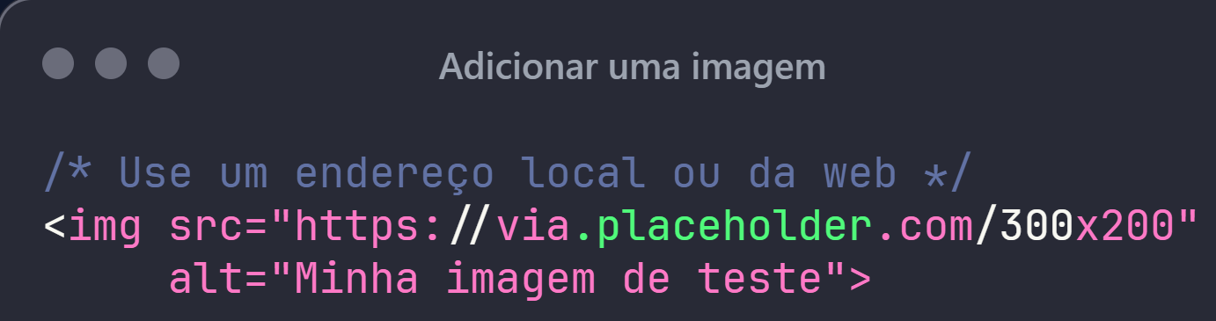
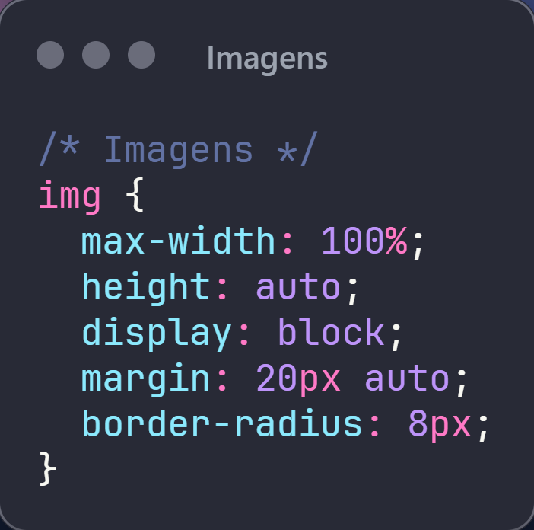
✅ Exercício Prático 1:
Adicionar uma imagem e estilizar
Passo 1: No index.html, dentro da <section> de "Sobre mim", adicione a imagem:
Passo 2: No estilos.css, adicione ao final:

Slide 27
🧪 Capítulo 6
Criando Botões e Interações Visuais

Slide 28
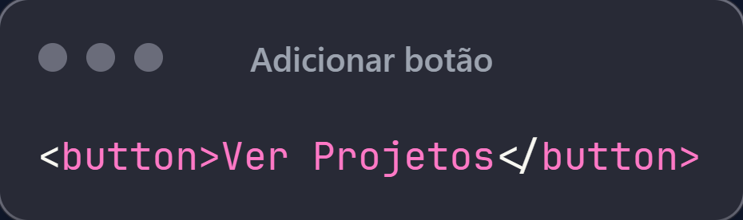
Botões são essenciais para navegação e chamadas de ação.
✅ Exercício Prático 2:
Criar um botão de “Ver Projetos”
Passo 1: No index.html, dentro da seção “Projetos”, adicione:

Slide 29
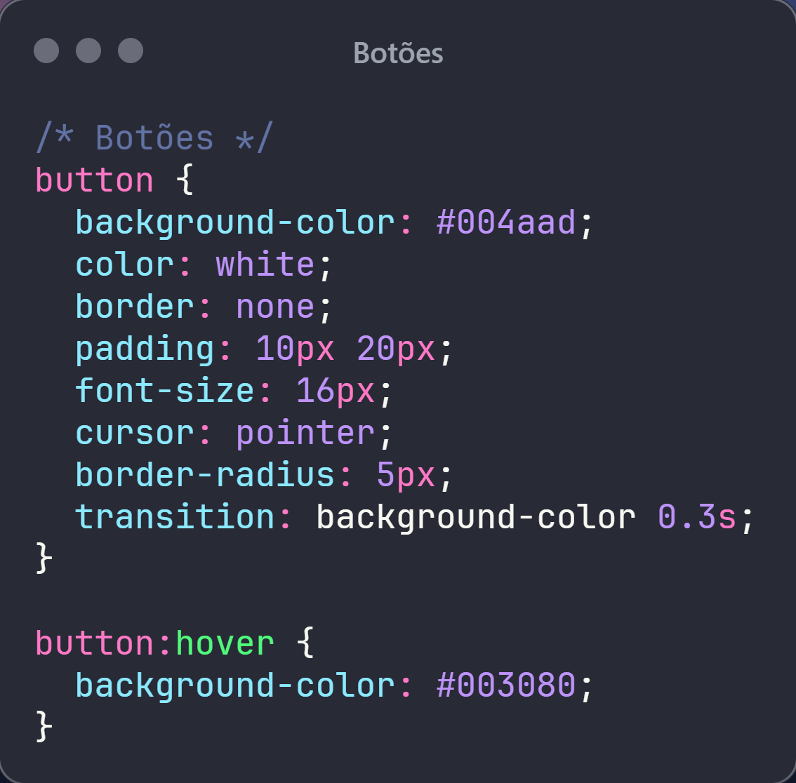
Passo 2: No estilos.css, adicione ao final:
💡 O :hover faz com que o botão mude de cor quando o mouse passa por cima. Isso melhora a experiência do usuário.

Slide 30
🚀 Avançando
Nos próximos capítulos, vamos:
• Criar um layout com colunas (usando flexbox)
• Deixar o site responsivo para celular
• Inserir ícones e fontes externas (como Google Fonts)
• Criar um formulário de contato
• Finalizar com um mini portfólio
Vamos continuar para tornar sua página web completa, moderna e responsiva. Manteremos a mesma linha prática, clara e com comentários nos códigos.

Slide 31
🧪 Capítulo 7
Layout com Flexbox

Slide 32
O CSS Flexbox permite organizar elementos em colunas ou linhas com facilidade. Vamos usar para exibir os projetos lado a lado.
✅ Exercício Prático 3:
Criar uma Galeria de Projetos com Flexbox

Slide 33
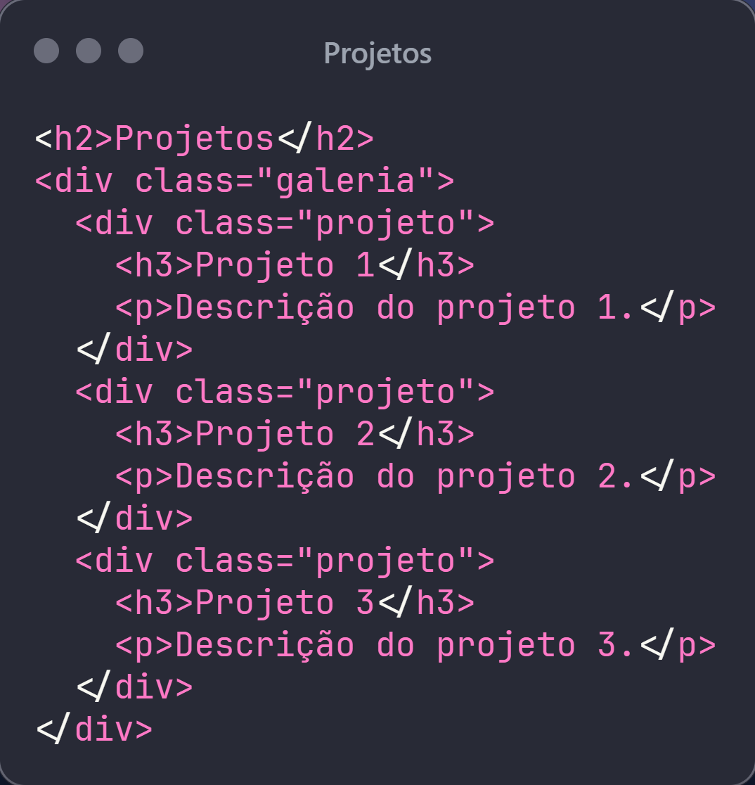
Passo 1: No index.html, dentro da <section> de “Projetos”, substitua o conteúdo atual por:

Slide 34
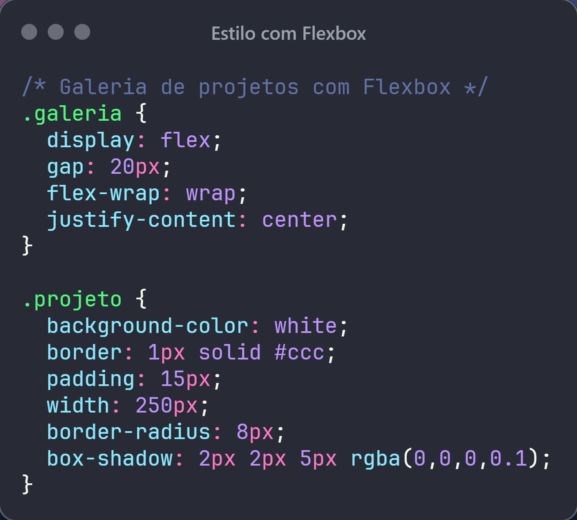
Passo 2: No final de estilos.css, adicione:
📌 O flex-wrap: wrap garante que os blocos se ajustem em telas menores.

Slide 35
📱 Capítulo 8
Tornando o Site Responsivo (Mobile)

Slide 36
Agora que temos um layout com Flexbox, vamos garantir que o site funcione bem no celular.
✅ Exercício Prático 4:
Ajustar o layout com media queries

Slide 37
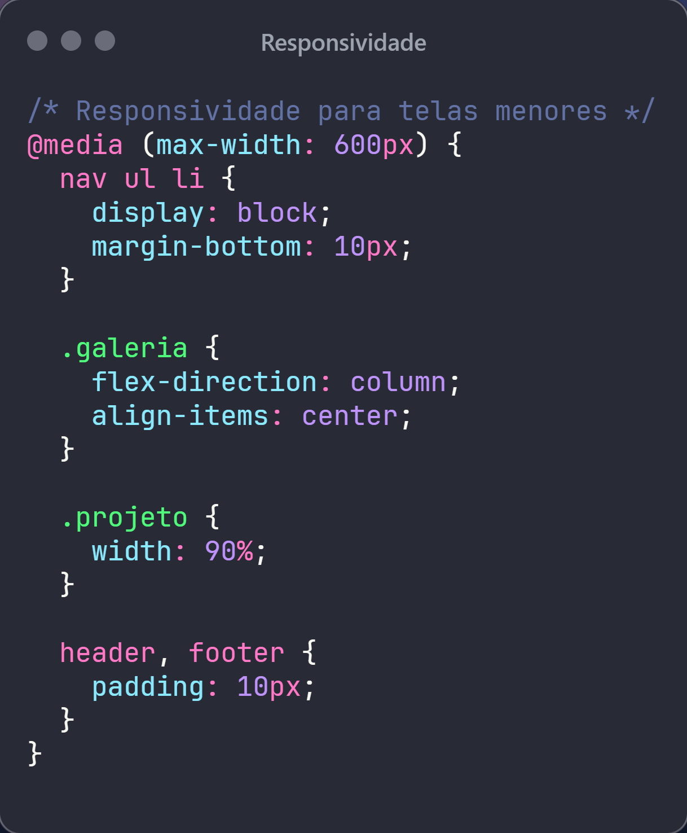
Passo 1: No final de estilos.css, adicione:
📌 Isso adapta menu, galeria e espaçamentos em telas pequenas.

Slide 38
✍ Capítulo 9
Inserindo Google Fonts e Ícones

Slide 39
Para deixar o visual mais profissional, vamos usar uma fonte bonita e ícones via CDN.
✅ Exercício Prático 5:
Fontes e ícones
Passo 1: Acesse https://fonts.google.com
Pesquise pela fonte "Poppins" ou "Roboto", por exemplo.

Slide 40
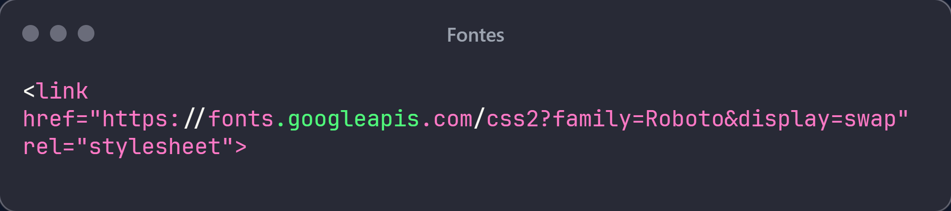
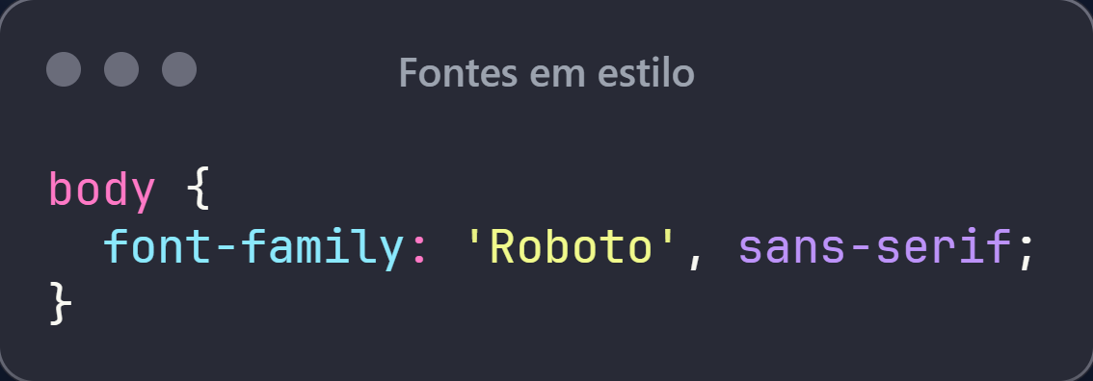
Passo 2: Copie o link gerado e cole no <head> do index.html, antes do <link> do CSS:
Passo 3: No estilos.css, no início:

Slide 41
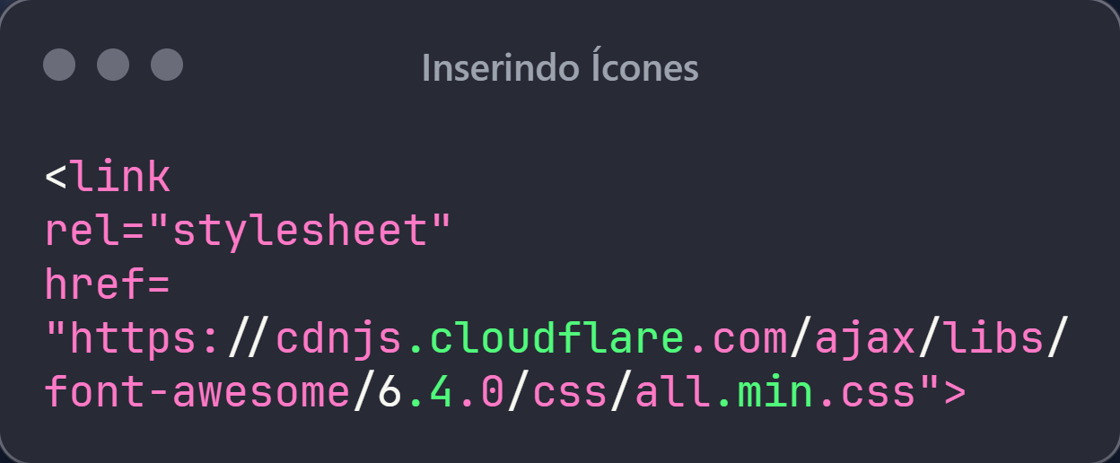
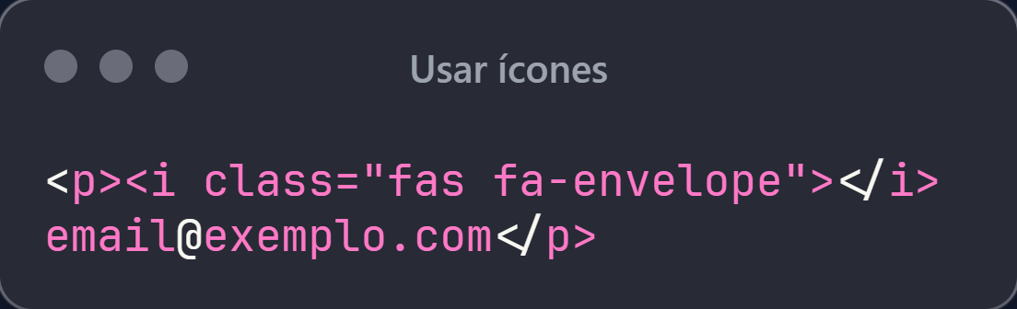
Inserindo Ícones (com Font Awesome)
Passo 4: No <head> do index.html, adicione:
Passo 5: Onde quiser usar ícones, adicione assim:

Slide 42
📩 Capítulo 10
Criando um Formulário de Contato

Slide 43
Um site completo geralmente inclui um formulário de contato.
✅ Exercício Prático 6:
Formulário

Slide 44
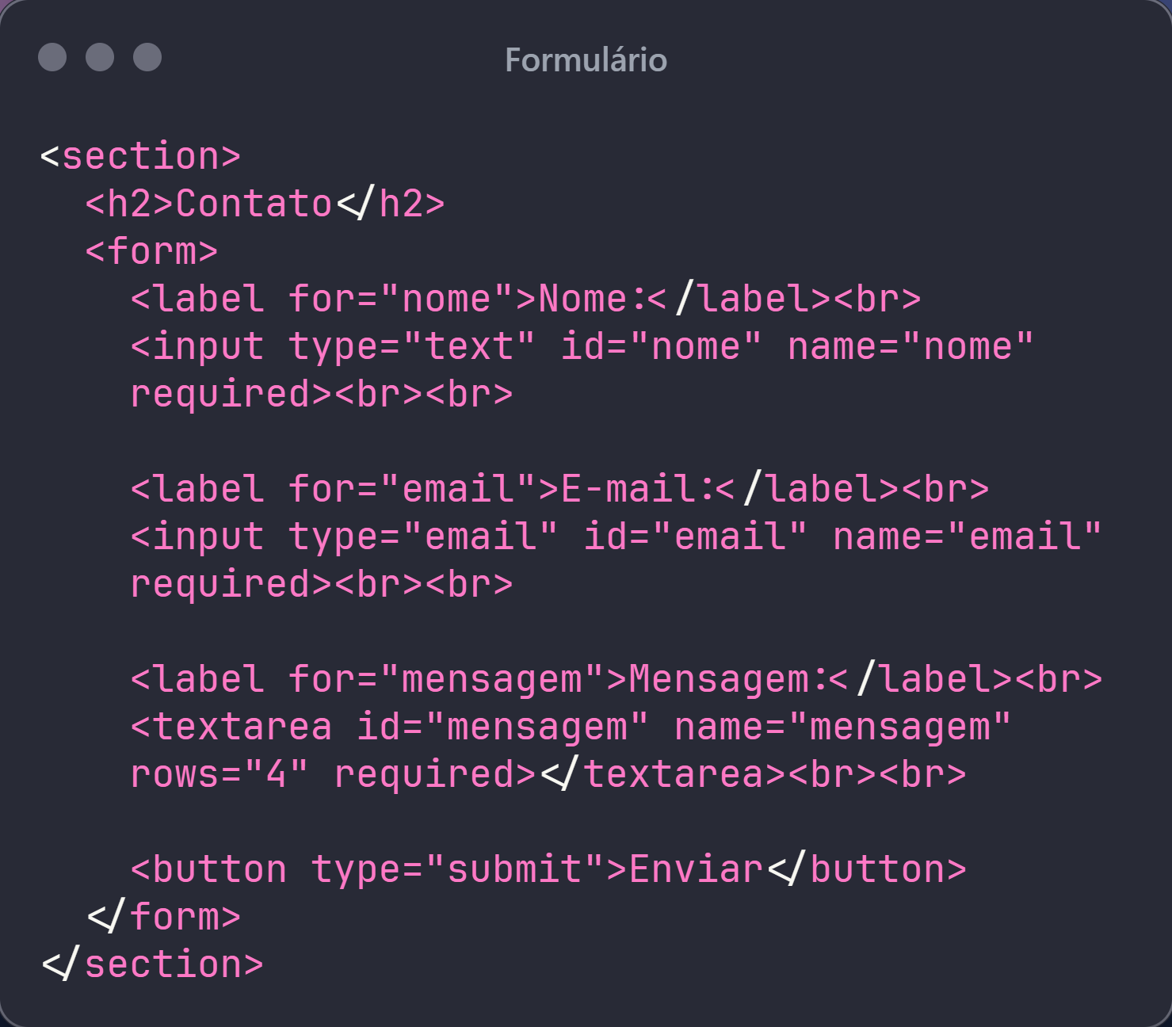
Passo 1: No index.html, após a última <section>, adicione:

Slide 45
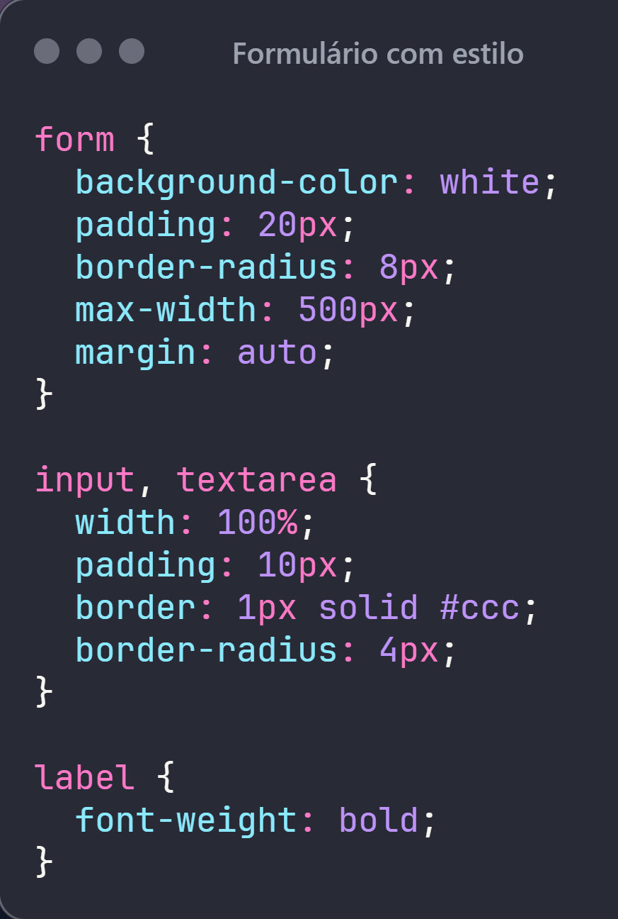
Passo 2: No estilos.css, adicione:

Slide 46
📘 Conclusão Parcial
Neste ponto, o leitor já tem:
• Estrutura HTML + CSS clara
• Estilo profissional com Flexbox e responsividade
• Fontes, ícones e botão estilizado
• Formulário funcional e visual moderno
Vamos finalizar com os capítulos avançados mais práticos e úteis: efeitos visuais com CSS e organização em páginas separadas.

Slide 47
🌟 Capítulo 11
Efeitos Visuais e Transições com CSS

Slide 48
Efeitos visuais deixam seu site mais moderno e interativo. Com transições e animações, você pode criar experiências mais suaves para o usuário.
✅ Exercício Prático 7:
Adicionando Transições ao Botão

Slide 49
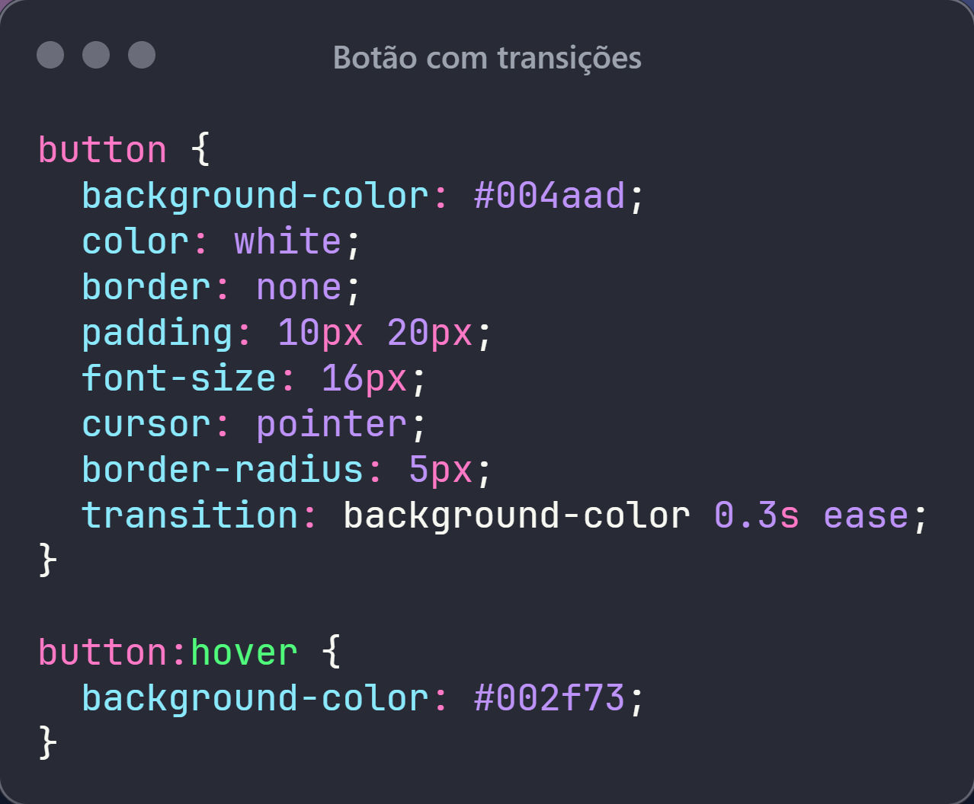
Passo 1: No estilos.css, localize o bloco do botão e adicione ou edite a linha transition:
📌 A transição faz o botão mudar de cor suavemente quando o mouse passa sobre ele.

Slide 50
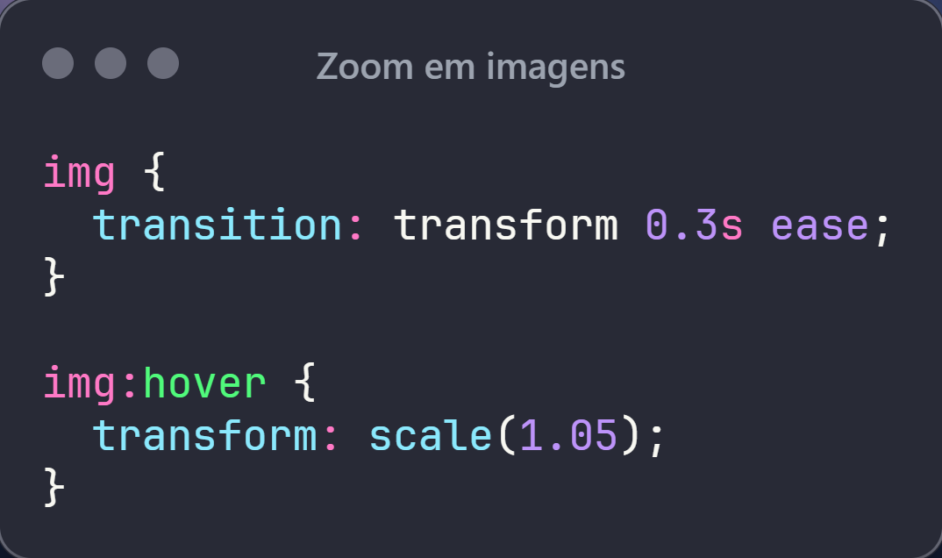
✅ Exercício Prático 8:
Efeito de "zoom" em imagens
Passo 1: No estilos.css, adicione no final:
💡 Esse efeito é ótimo para imagens em destaque, como portfólios e produtos.

Slide 51
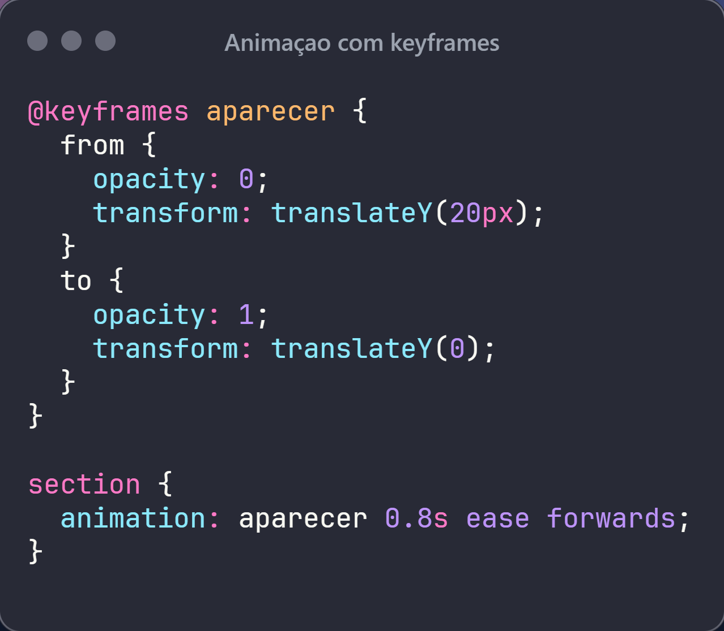
✅ Exercício Prático 9:
Animação simples com @keyframes
Passo 1: Adicione ao final do estilos.css:
📌 Ao carregar a página, os blocos "nascem" suavemente.

Slide 52
🗂 Capítulo 12
Organizando Projetos em Páginas Separadas

Slide 53
À medida que o site cresce, você pode desejar páginas separadas: "Sobre", "Projetos", "Contato"...
✅ Exercício Prático 10:
Criar nova página “sobre.html”

Slide 54
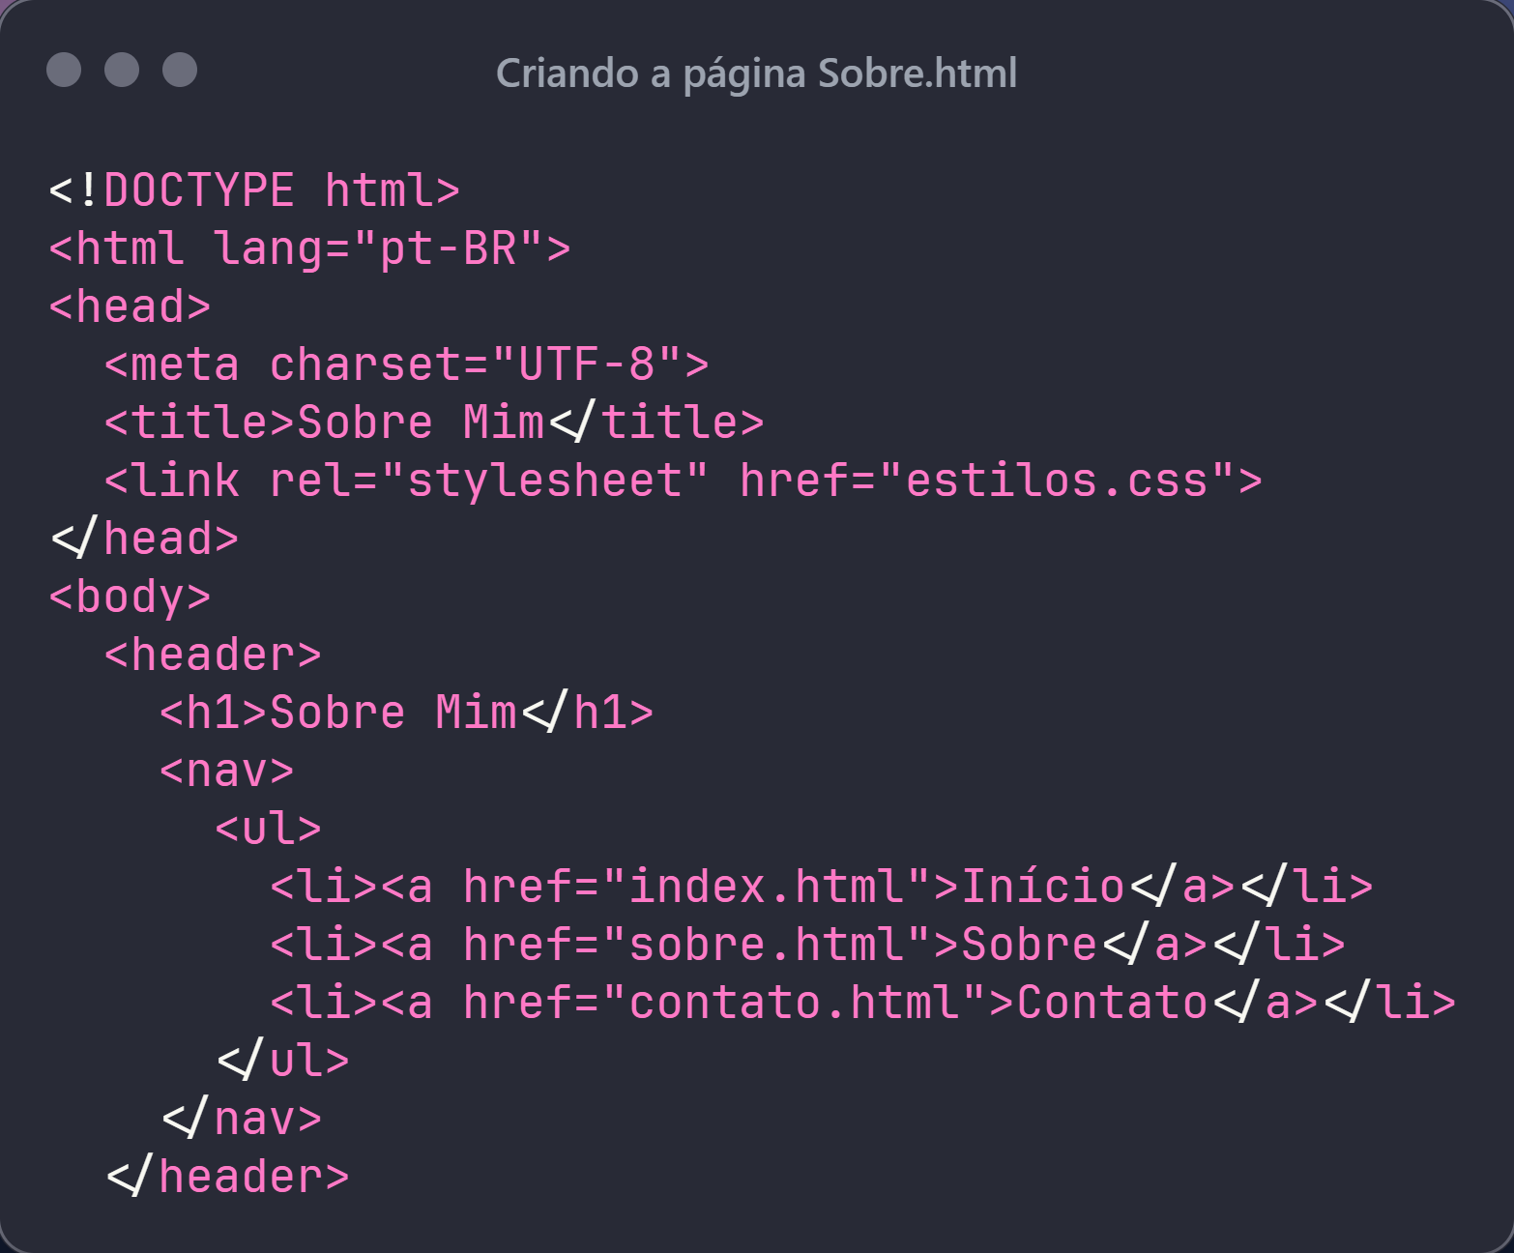
Passo 1: Crie um novo arquivo na mesma pasta, chamado sobre.html:
💡 O código continua na próxima página.

Slide 55
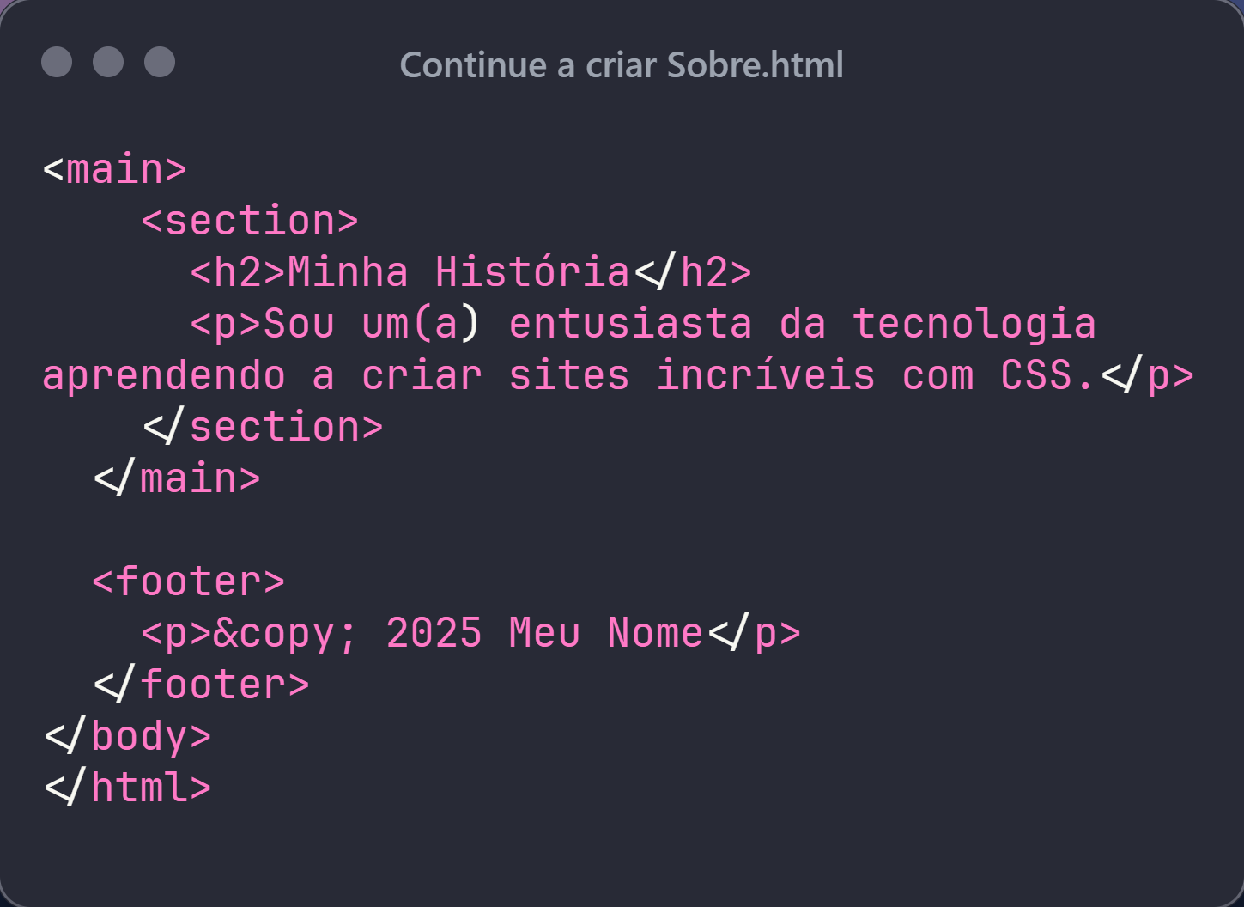
💡 Continuação do código.
Passo 2: No index.html, atualize os links do menu <nav> para apontarem para sobre.html, contato.html, etc.
Refaça passo 1 e passo 2 para contato.html.

Slide 56
🏁 Conclusão
Parabéns! Com este eBook você aprendeu:
✅ O que é CSS e como ele estiliza sua página
✅ Como estruturar, personalizar e organizar seu site
✅ Como aplicar responsividade, efeitos e animações
✅ Como dividir o conteúdo em páginas

Slide 57
🙏 Agradecimento Final
Antes de tudo, muito obrigado por chegar até aqui!
Este eBook foi criado com o objetivo de ser uma porta de entrada para o mundo do CSS, com uma abordagem simples, direta e prática. Se você chegou até o fim, significa que já deu seus primeiros passos na construção de páginas web — e isso é incrível.
Mas lembre-se: isso aqui é só o começo. O CSS tem um universo vasto de possibilidades, e com o que você aprendeu até agora, já é possível criar páginas bonitas, organizadas e até publicar seu próprio portfólio.
Agora, o próximo passo é continuar explorando!

Slide 58
🚀 O Que Você Pode Aprender a Seguir?
Aqui estão alguns caminhos que complementam este aprendizado:
• CSS Grid Layout – Criação de layouts ainda mais flexíveis e avançados
• Animações com CSS Avançado – Criar transições, loaders e efeitos interativos
• Responsividade com Media Queries Avançadas – Sites que se adaptam melhor a todos os dispositivos
• Frameworks como Bootstrap ou Tailwind CSS – Estilização rápida e padronizada
• JavaScript para Iniciantes – Interatividade e dinamicidade nas páginas
• Publicação Profissional com Git e GitHub – Fluxo de trabalho mais profissional

Slide 59
✉ Dúvidas ou ideias?
Se este conteúdo te ajudou, compartilhe com quem também quer aprender!
E se quiser ver uma continuação com mais tópicos, fico feliz em receber sugestões.
O importante é: não pare por aqui. Continue criando, testando, errando e aprendendo.
A web é feita por pessoas como você e ela está só esperando sua próxima ideia.
Com gratidão,
Henrique Ávila
✉ henrique_xbos@hotmail.com
LinkedIn
https://github.com/Pirrique/Criando-um-Ebook-usando-IA.git
📘 “CSS. Inacreditável em pouco tempo – Um ebook”

